Slide 1
Информационная система авиастроительного предприятия

Slide 2
Требования для реализации
База данных, в которой хранится информация о структурном представлении предприятия, а также данные работников, участвующих в процессе выполнения работы;
Приложение, предоставляющее интерфейс, взаимодействующее с базой данных, для получения информации по запросам, возможным для роли зарегистрированного пользователя

Slide 3
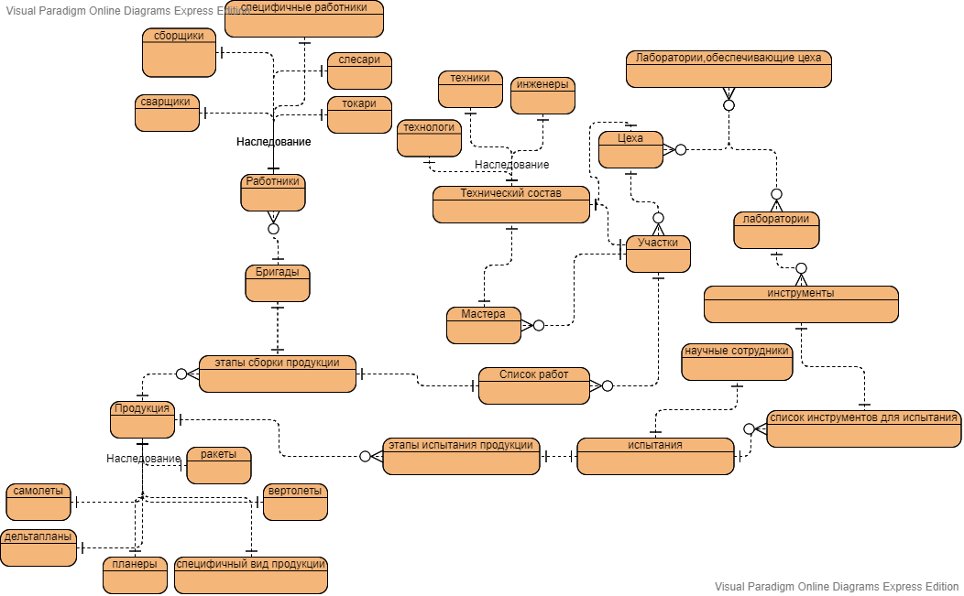
ER-модель

Slide 4
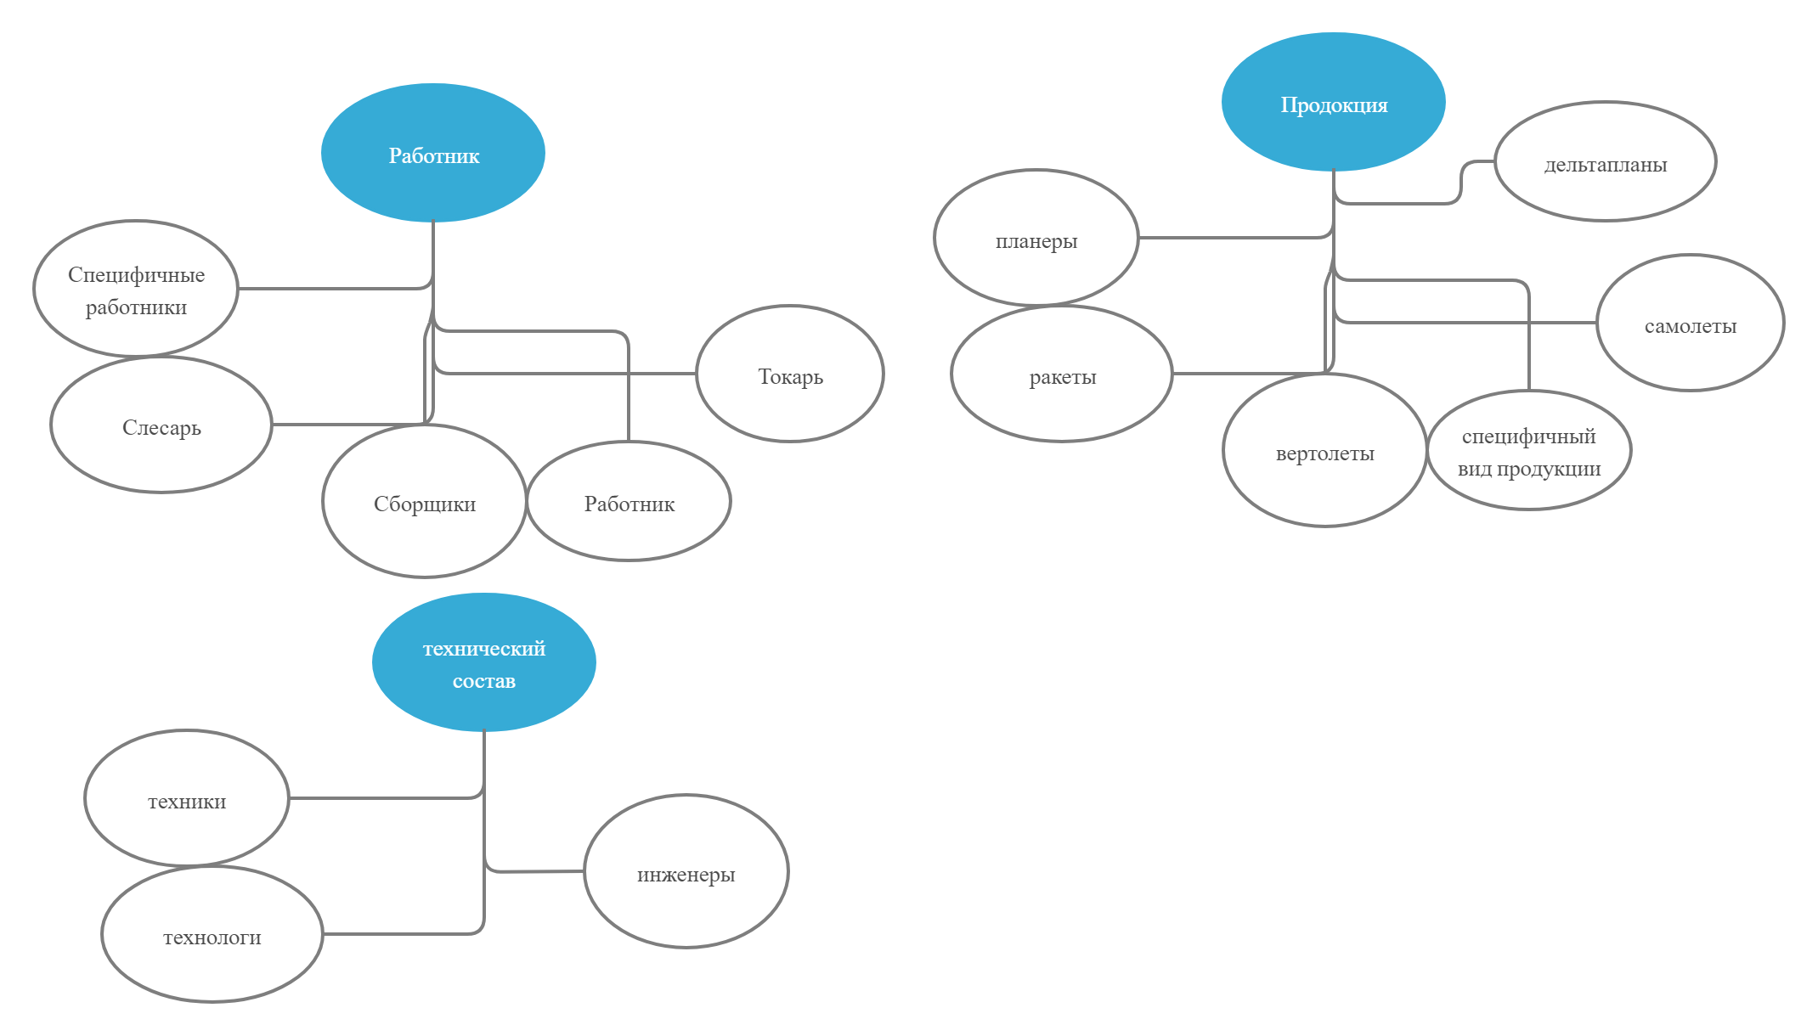
Супертип-подтип

Slide 5
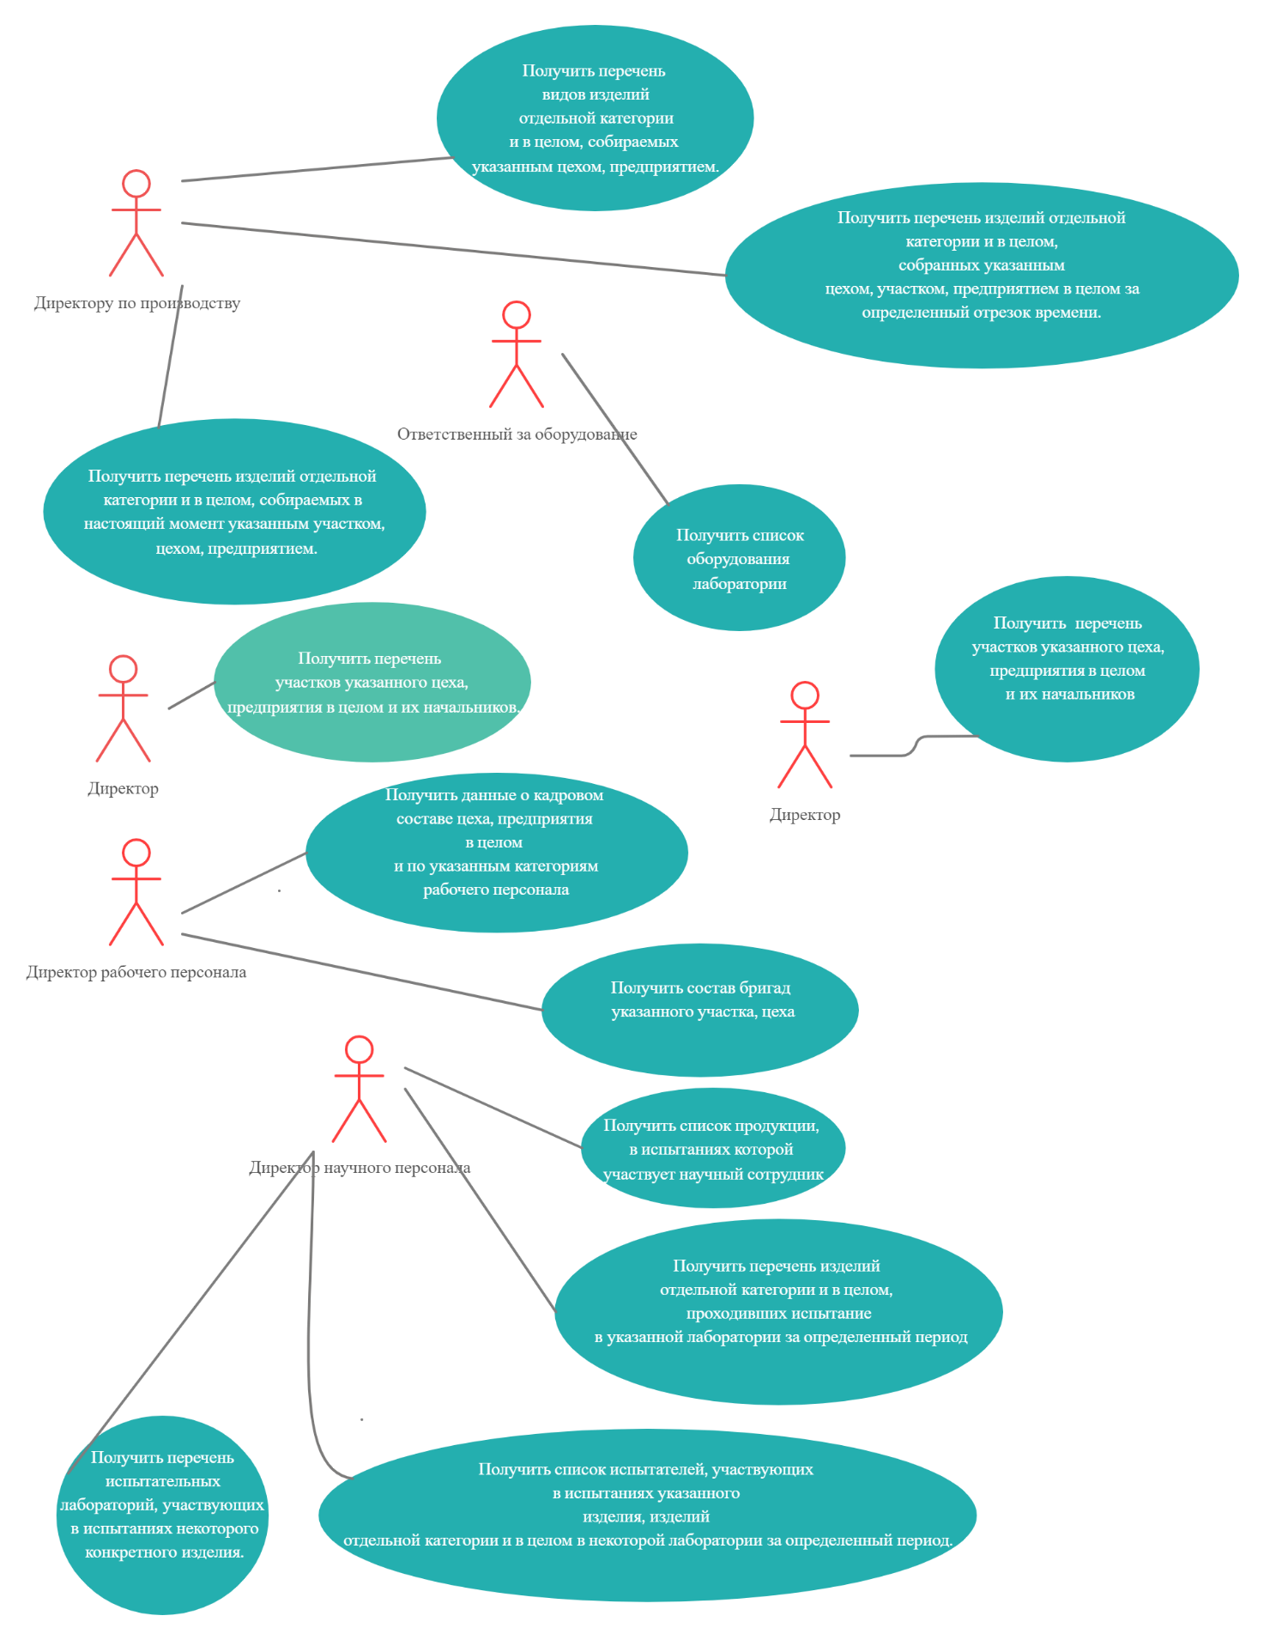
Роли пользователей

Slide 6
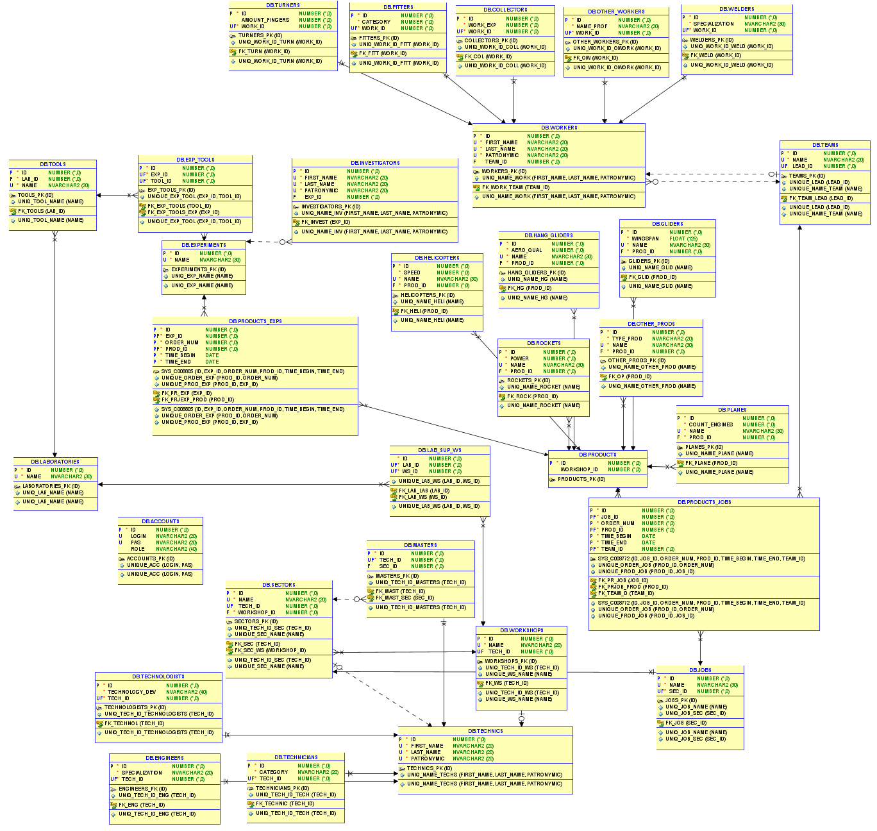
Разработка базы данных

Slide 7
Проверка целостности данных
Уникальное имя продукции между всеми подтипами
При добавлении работника в бригаду проверка на принадлежность к другой бригаде
При назначении человека технического персонала на должность мастера, начальника участка, начальника цеха, проверять наличие должности у человека из двух оставшихся вариантов.
При добавлении этапа разработки изделия проверка уникальности цеха для списка работ и выбранного изделия
При добавлении этапа испытания изделия проверка на обслуживание цеха, в котором происходила сборка изделия, лабораторией

Slide 8
Особенности разработки
Чтобы была возможность учитывать обслуживает ли лаборатория цех, была добавлена таблица «LAB_SUP_WS», которая содержит атрибуты уникального идентификатора цеха и лаборатории.
При разработке базы данных возникли трудности при реализации циклической зависимости между таблицами «TEAMS» и «WORKERS». Для разрешения данного конфликта был использован триггер, который после добавления новой записи в «TEAMS» обновляет таблицу «WORKERS», аналогичный триггер использовался для добавления новой записи в «WORKERS».

Slide 9
Основные графические формы

Slide 10
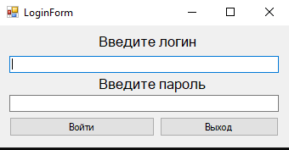
Форма входа в приложение

Slide 11
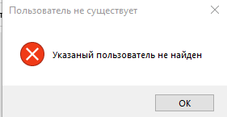
Форма вывода ошибок

Slide 12
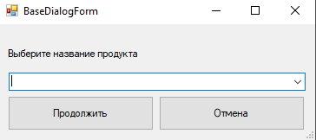
Минимальное диалоговое окно

Slide 13
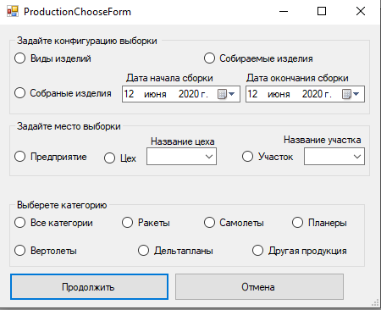
Форма выбора конфигураций для требуемого запроса

Slide 14
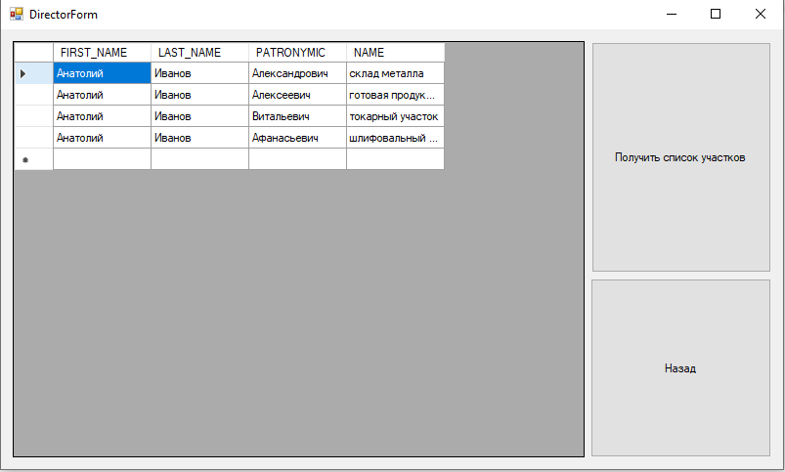
Информационная форма

